Slide 1
Statusrapport 9 juni 2021
Notes:
Aktuellt från förstasidan på Polarbibblo.se. Annons för Min plats

Slide 2
Tidplan år 3, aktiviteter
Kommunikation pågår
Finansiering av centrumet säkras
Organisation fastställs
Notes:
1. Avslutningsfasen. Kommunikation – upphandling av strategisk kommunikationsbyrå, långsiktigt. Plan insats till hösten, kvarstår. Marknadsföringsinsats i samband med skolstart hösten 2021, framflyttad till sen september-oktober. Sommaren. Min plats samt mejl till berörda förmedlare nat.min.språk.
De övriga pilarna är påbörjande. Påverkas mycket tydligt av omställningen i Region Norrbotten. Dialog med Regionala utvecklingsdirektören innan sommarsemestrarna

Slide 3
Tidplan år 3, aktiviteter
Avveckling - rapport februari 2022
Slutrelease av webbplatsen
Utredning skolans behov
Notes:
Pil 1. En första deadline är 31 maj. Inte klara med språksidorna för publicering. Troligen nästa vecka och då har vi materialet klart för Meänkieli.
Pil 3, ny jämfört med projektplanen: Återuppta utredningen av skolans behov. Troligen ännu längre fram än år 3.

Slide 4
Projektet som helhet
Går bra.
Har stadig och stabil fart.
Kommunikation – fyra separata möten under maj.
Sjösätter det som har planerats.
Redaktionen på Polarbibblo och det redaktionella arbetet.
Beviljade medel från KUR och BiT.
Notes:
Ser resultatet av alla samtal. Kan genomföra och åstadkomma sånt som vi önskat.
Utvecklingsarbetet är justerat. Rutin för sprintar, kravställning, test och driftsättningar av utvecklade delar börjar löpa på. Grovplan.
Kommunikation, speciella möten för detta. Fokus på Facebook, föräldrar/pedagoger/bibliotek. Detaljerad planering för kommunikation av Polarbibblo under april-maj. Plan sommaren. Sommarens aktivitet Min plats samt mejl till berörda förmedlare nat.min.språk. Konsulenter bibliotek.
Var är Noras pulka?, insamlade bidrag på meänkieli och samiska språk. Bildberättelser tillbaka. Memory utvecklat.
Tätare redaktörsmöten, förbättringar av redaktörsgränssnittet, förbereda för redaktörer på andra språk. Pågående sprint. Två redaktörer inne, lulesamiska och meänkieli.
Utvärdering Facebook, dialog om personas, beställning av nya material (Lotteriet).

Slide 5
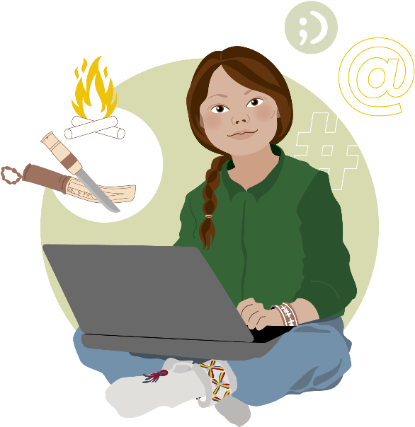
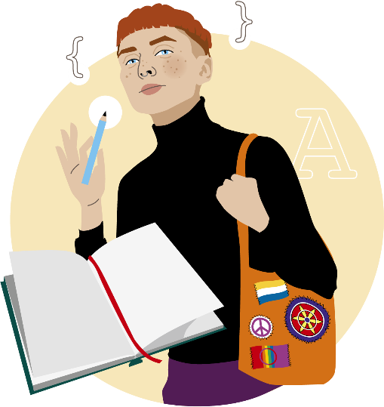
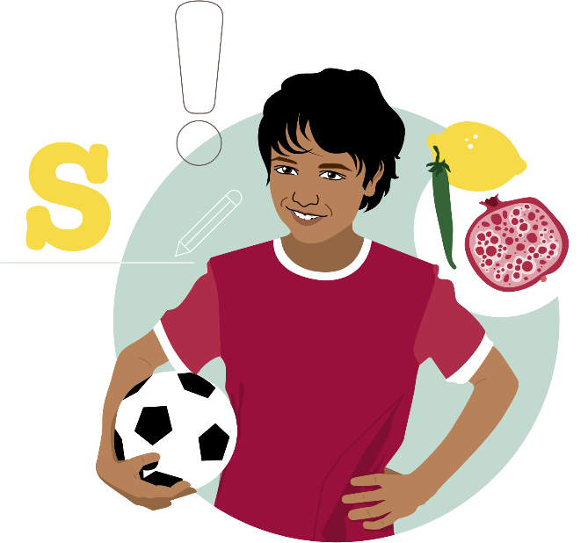
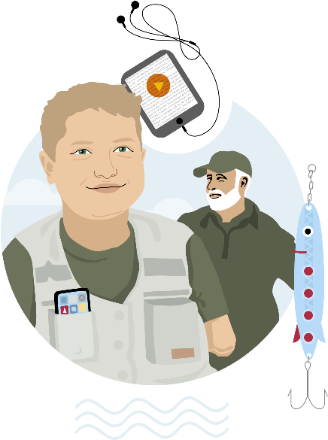
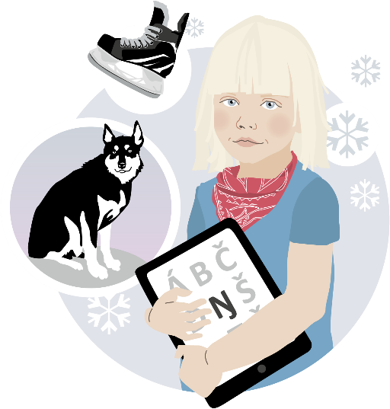
Protopersonas
Notes:
Lanseras på Facebook under hösten 2021. Kommer att vara en signal om ett återkommande tema i kommunikationen.
Protopersonas: Bygger på erfarenhet av våra användare, användardata och Workshoppar. Arbetsnamn från övre vänster hörn till nedre höger hörn: Emma, Olivia, Kim, Hugo, Samir och Marja.

Slide 6
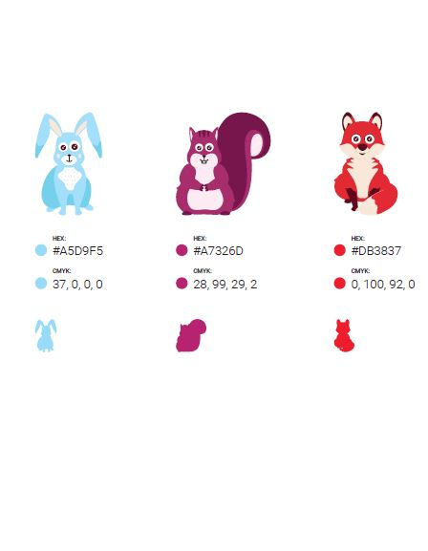
Delprojekt Innehåll
Språkarbetarna. Dialog, avtal, beställa översättning av Språkpolicyn för barn.
Utveckla aktiviteterna, fokus memory och ordbanken, Lotteriet – T-shirtar med ord.
Utreda ljud på memory och knappar
Sagostunder
Var är Noras pulka?: engagera översättare, inläsare, planering
Delta i utbildningar: tillgänglighet, barns språkutveckling. Barns litteratur
Notes:
Haren – Sydsamiska. Ekorren – Lulesamiska. Räven – meänkieli

Slide 7
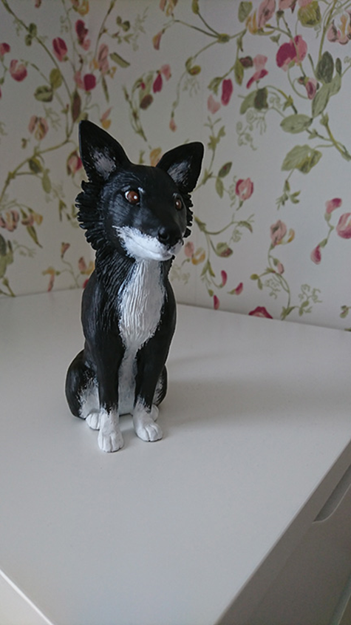
Huvudredaktören och redaktionen
Sommaraktiviteten Min plats
Göra språksidorna
Fler redaktörsmöten. 4 totalt/år
Utbilda nya redaktörer
Färdigställa redaktörsgränssnittet

Slide 8
Delprojekt IT
Uppföljning av rutiner och plan för överlämning till produktägaren, Polarbibblo.
Förändrat sprintarna till löpande driftsättning
Språksidorna. Stöd utbildning huvudredaktör
Ordbank – ca 700 ord ska läggas in automatiskt skede 1.
Memory, ljud. Utredning och utveckling pågår
Språkdjur – sik och ripa på gång. Alla då klara
Grovplan - hösten
Inne i sprint 7

Slide 9
Delprojekt organisation
Upphandlingsarbetet
Säkerhet och rutiner: förbättrad systemdokumentation beställd. PUB-avtal med redaktörer
Långsiktigt budgetarbete
Redaktionen 2022/upprätta rutiner – dialoger med huvudredaktören
Notes:
4. Registeruttag från brottsregistret kommer att tas ut för nya kontrakt/anställningar från 1 mars. Görs i skolan och barnsjukvården Region Norrbotten.

Slide 10
Ekonomi - ansökningar
Statens kulturråd 2021 – 800 000 kronor
BIT-pengar Region Norrbotten – 300 000 kronor
Svenska filminstitutet i samarbete med Filmpool Nord
Samernas bibliotek om produktioner av Var är Noras pulka?

